Slide 1
Étude d'un Système d'Acquisition, d'Analyse de Signaux et de Détection de Défauts
Arduino, ESP32, DHT11, LCD, LEDs, Interrupteurs

Slide 2
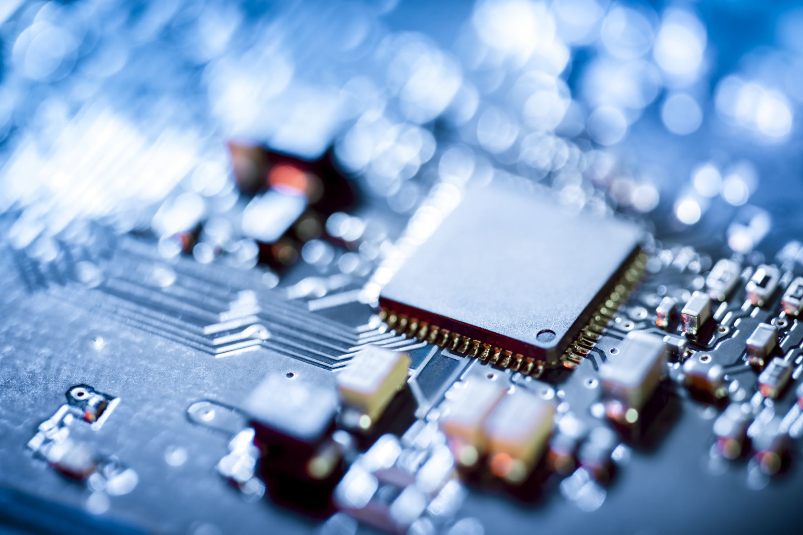
I- Introduction

Slide 3
Introduction (1/2)
Ce projet s'inscrit dans le contexte de
L'importance de la détection des défauts dans les systèmes électroniques et mécanique dont la température est l'un des facteurs les plus importants dans leur fonctionnement

Slide 4
Introduction (2/2)
Il consiste en la conception et la réalisation d'un système d'acquisition, d'analyse, de traitement de données et de détection de défauts utilisant l'ESP32, et un capteur de température et d'humidité (DHT11)

Slide 5

II- Conception et Architecture du système

Slide 6
Architecture composants
ESP32
Capteur DHT11
Écran LCD
LEDs
Interrupteurs
Breadboard

Slide 7
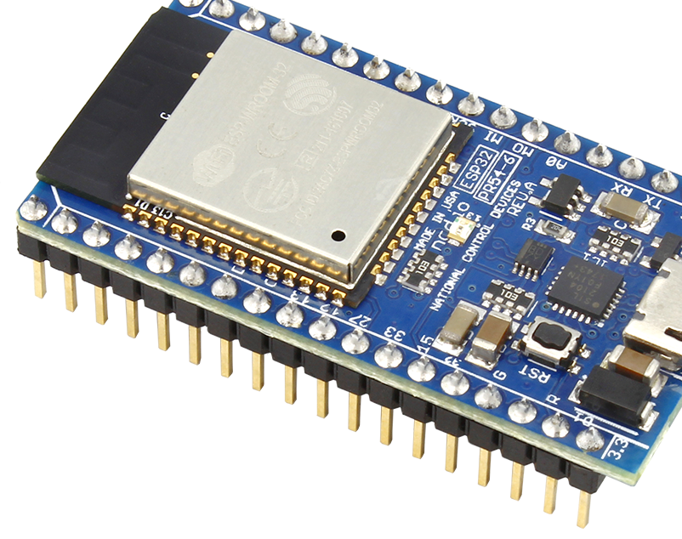
ESP32 (1/2)
Rôle :
microcontroleur utilisé pour l'acquisition, le traitement et la transmission de données en provenance du DHT11.

Slide 8
ESP32 (2/2)
Caractéristiques :
Connectivité wifi et bluetooth
Processeur double cœur cadencé jusqu'à 240 MHz
Température de fonctionnement : -40°C à +85°C.
Tension d'alimentation : 2,2V à 3,6V

Slide 9
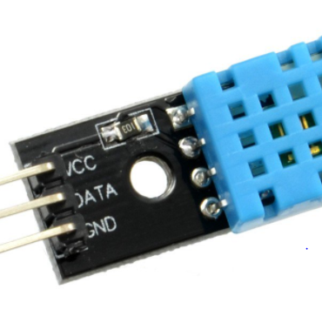

DHT11
Rôle :
Mesure de la température et de l'humidité dans les environnements domestiques et industriels.
Caractéristiques :
Tension d'alimentation : 3.3V à 5.5V,
Temps de réponse : 2 secondes,
Plage de mesure d'humidité : 20 à 90% relative,
Plage de mesure de température : 0 à 50°C.

Slide 10
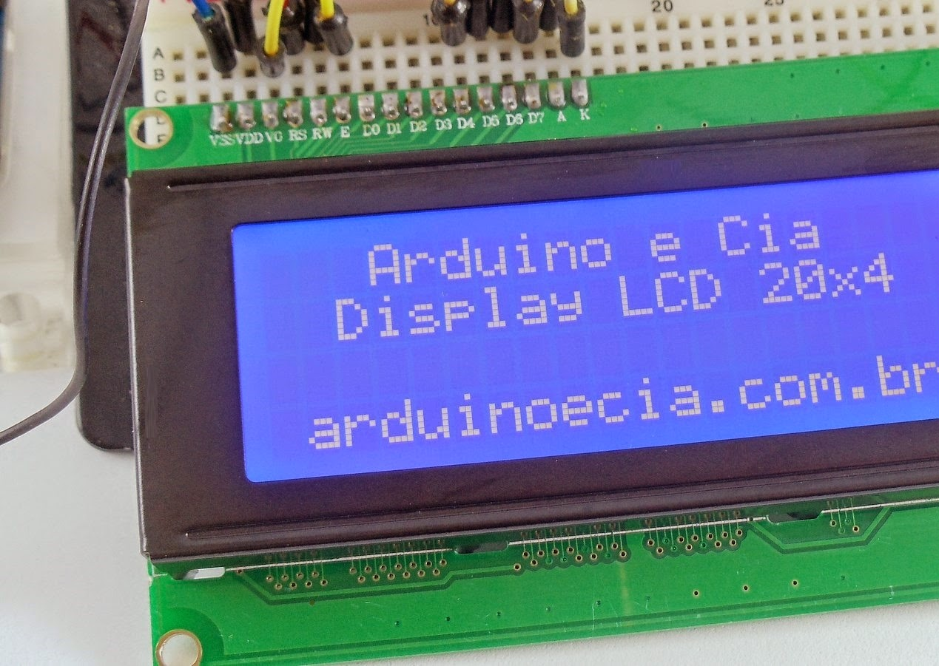
Écran LCD
Utilisé dans pour l'affichage des données collectées par le DHT11

Slide 11
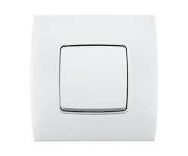
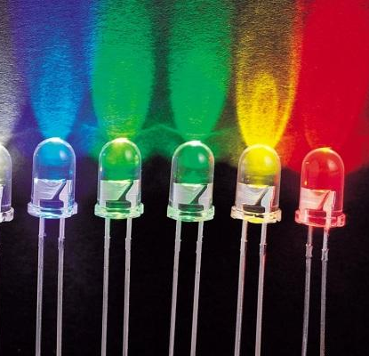
LEDs utilisés pour signaler l'état de fonctionnement du système
Interrupteur simple allumage ayant pour rôle de mettre en marche le système de refroidissement

Slide 12
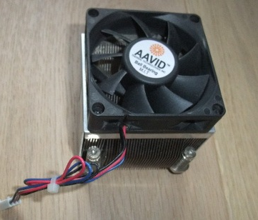
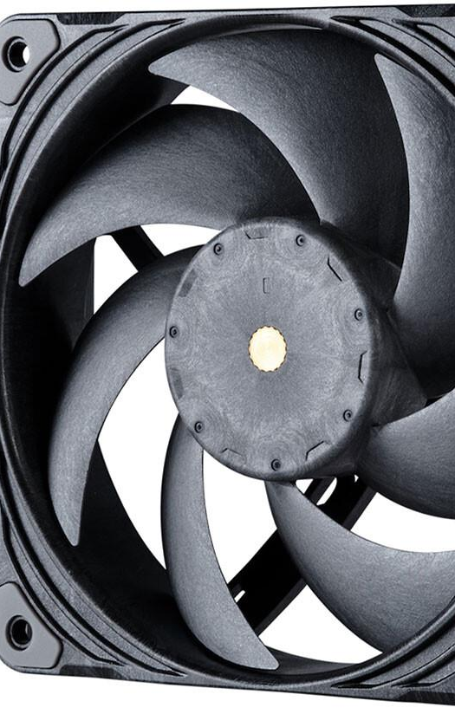
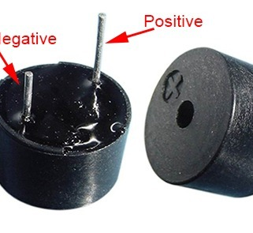
Fan et buzzer
Le rôle du ventilateur est de dissiper la chaleur et de dimunier la température en cas de surchauffe ou d'élevation de la température. Le buzzer joue un rôle d'alerteur lorsque la température dépasse un seuil.

Slide 13
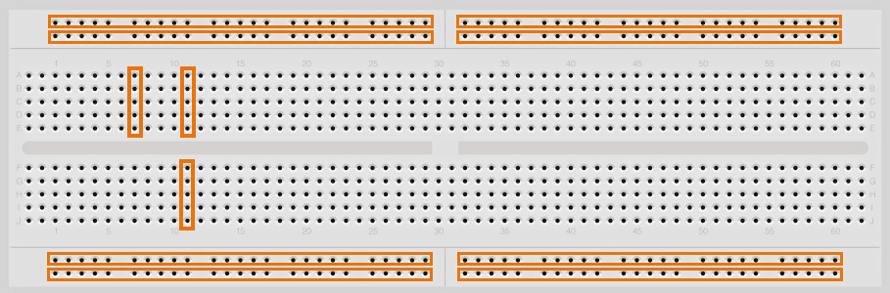
Breadboard
Utilisée pour le cablâge de l'ensemble du système.

Slide 14
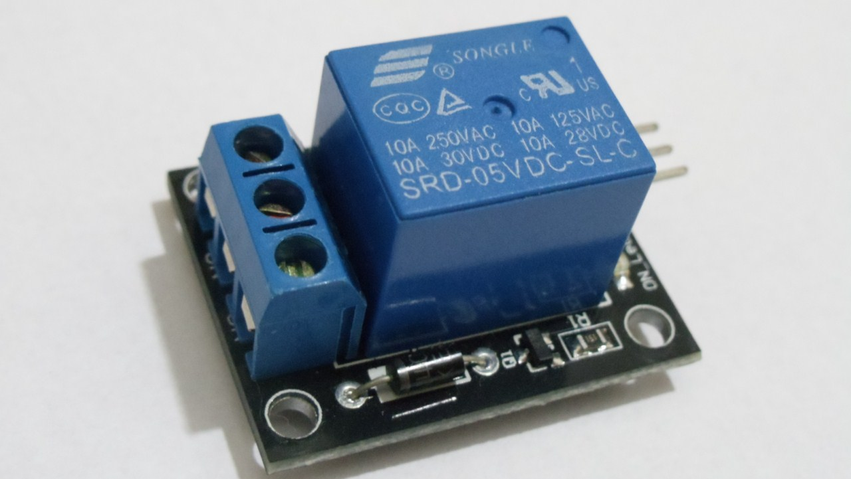
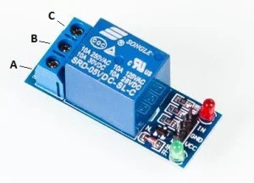
Relais
Utilisée pour le cablâge de l'ensemble du système.
Cette photo par Auteur inconnu est soumise à la licence CC BY-SA

Slide 15
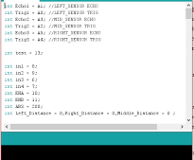

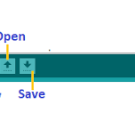
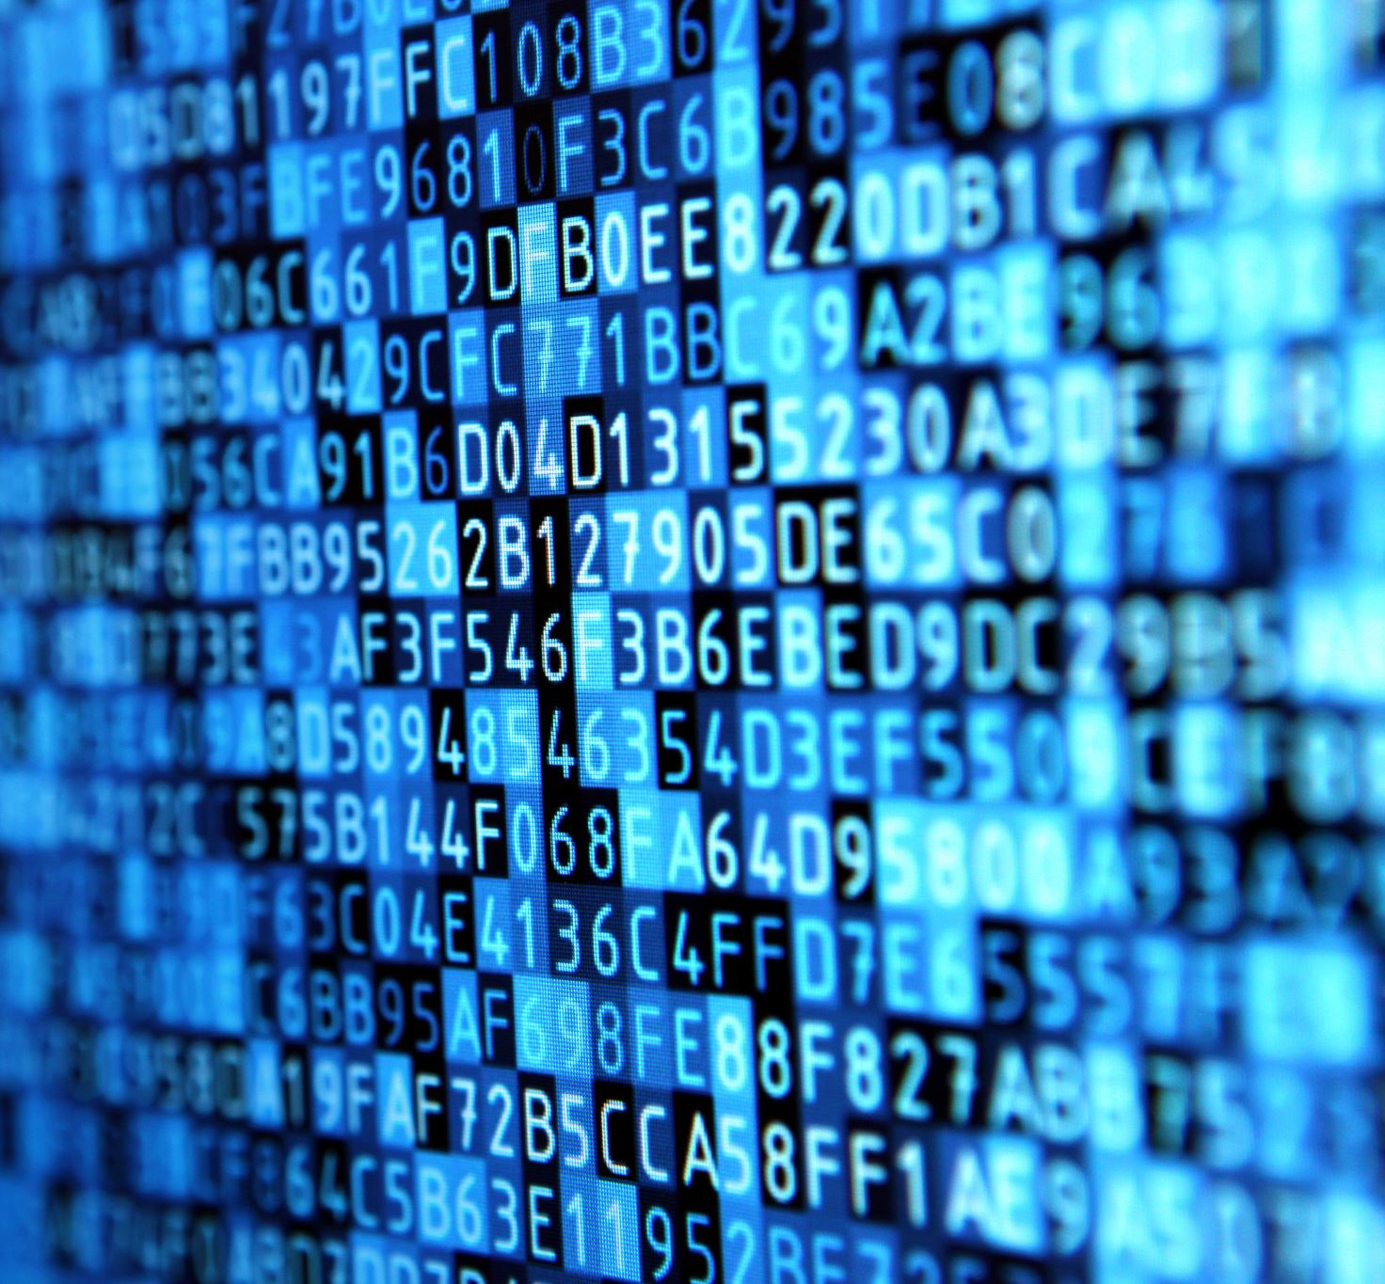
Architecture logiciel
Pour ce projet nous avons utilisé l'environnement de développement Arduino pour l'implémentation de notre programme

Slide 16
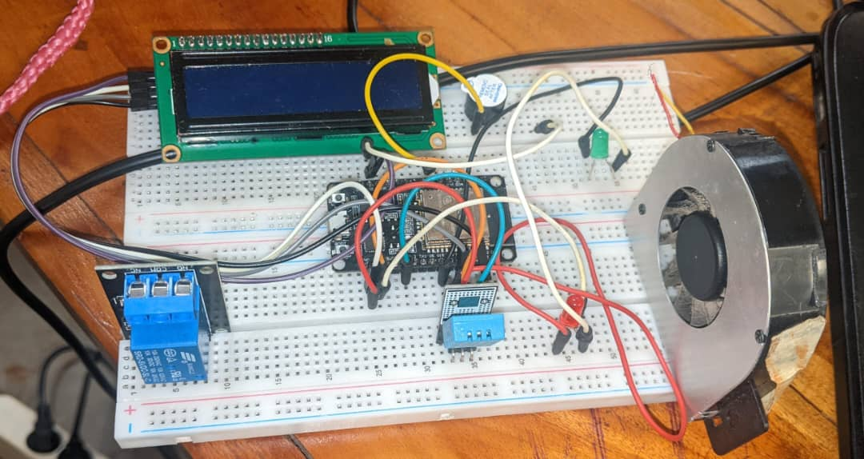
Schéma de montage du système d'acquisition

Slide 17
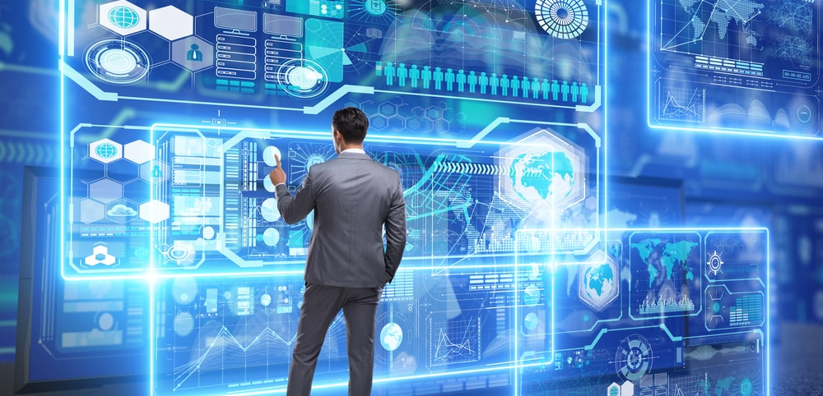
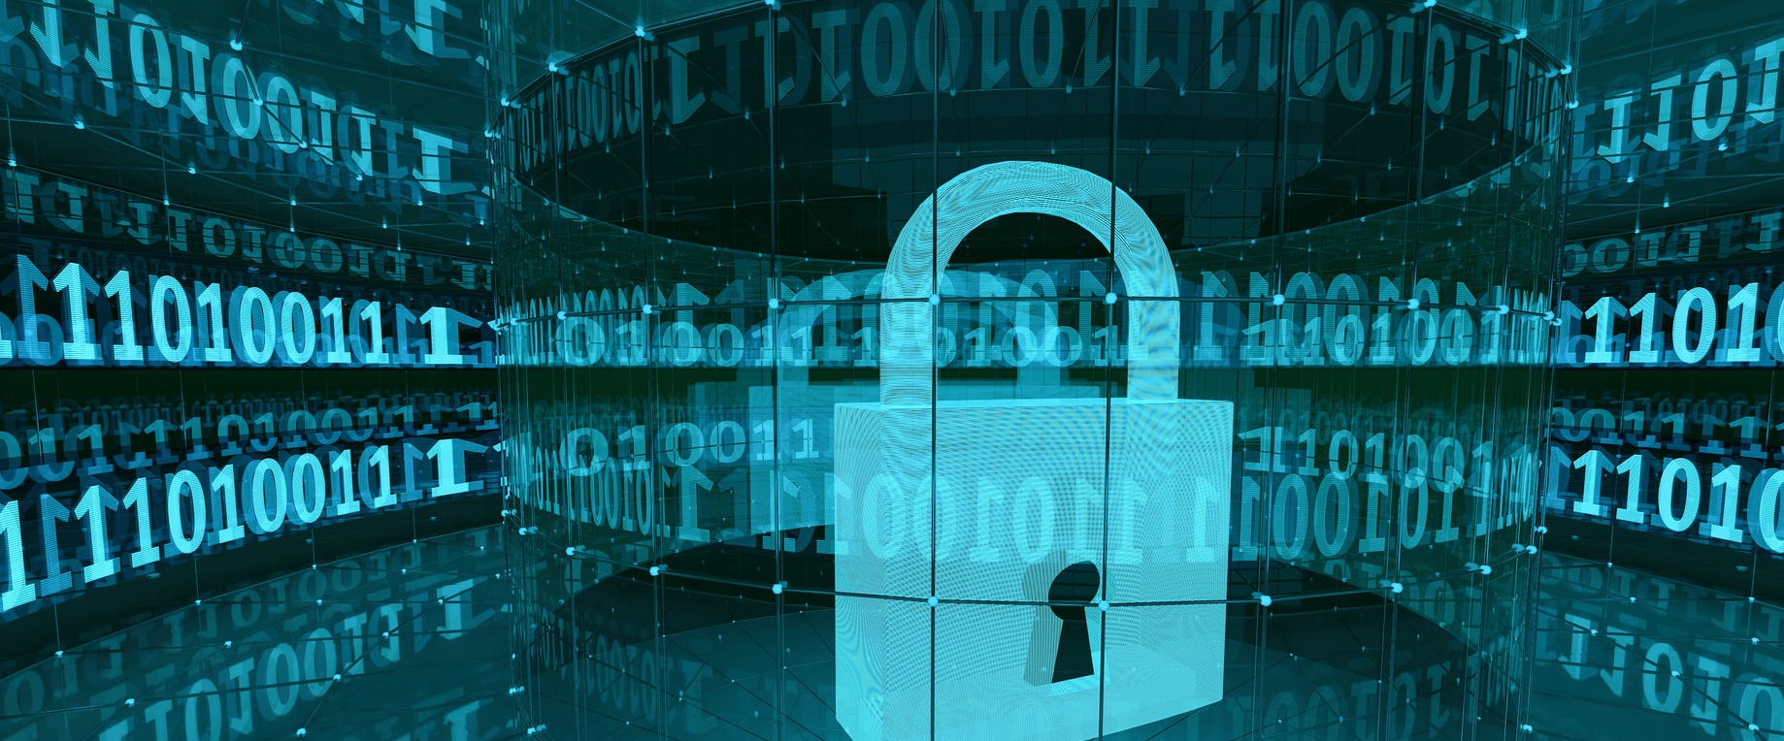
III- Acquisition et traitement des données

Slide 18
Acquisition des données(1/2)
Le DHT11 fournis deux types de données : les données de température et d'humidité. Dans le cadre de notre projet nous allons utilisé uniquement les données de température pour la suite du travail (traitement et détection de défauts)

Slide 19

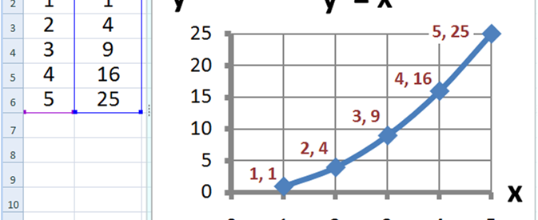
Acquisition des données(2/3)
Pour l'acquisition de données nous avons utilisé google sheets pour recevoir en ligne les données du DHT11 transmis par l'ESP32 grâce à un réseau wifi.

Slide 20
Analyse, Traitement et Détection de défauts (1/2)
L'ESP32 analyse les données de température reçues pour détecter les conditions anormales du système :
Si la température est een dessous de 30°C, le système est en fonctionnement normal et la Led verte est allumée

Slide 21
Analyse, Traitement et Détection de défauts (2/2)
Si la température est een dessous de 30°C, le système est en fonctionnement normal et la Led verte est allumée
Les résultats sont envoyés vers google sheets via wifi pour un suivi et une analyse ultérieure, perttant une intervention rapide et efficace en cas de défauts.

Slide 22
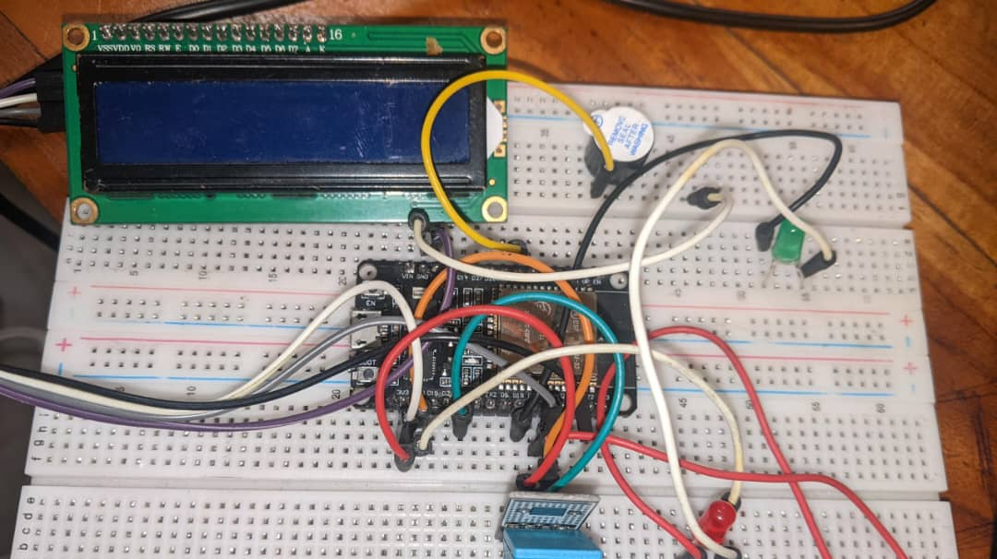
V- Résultats pratique

Slide 23
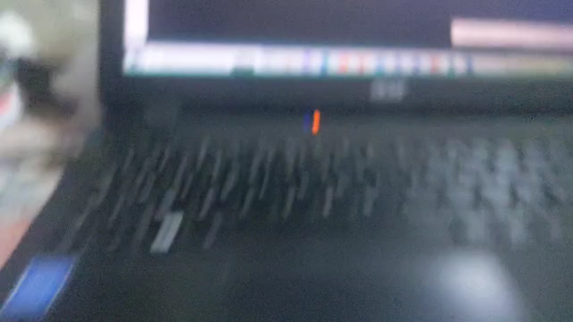

Slide 24

IV- Conclusion
Ce projet a démontré l'efficacité de l'ESP32 dans la surveillance des systèmes en temps réel. En utilisant des composants comme le DHT11, des LED, un buzzer et un ventilateur, nous avons créé un système capable de détecter et de réagir aux anomalies de température. L'ESP32 envoie également des données à Google Sheets via WiFi pour un suivi et une analyse faciles. Cette solution améliore la fiabilité et la sécurité des systèmes électriques.

Slide 25
V- Perspectives (1/2)
Ce projet ouvre la voie à plusieurs améliorations : L'intégration de capteurs supplémentaires pourrait permettre une surveillance plus complète des conditions environnementales.
L'utilisation d'algorithmes d'apprentissage automatique pourrait améliorer la détection de défauts et prédire les pannes avant qu'elles ne se produisent.

Slide 26
V- Perspectives (2/2)
Enfin, le développement d'une interface utilisateur mobile ou web permettrait une gestion et une surveillance à distance plus conviviales et efficaces du système.

Slide 27
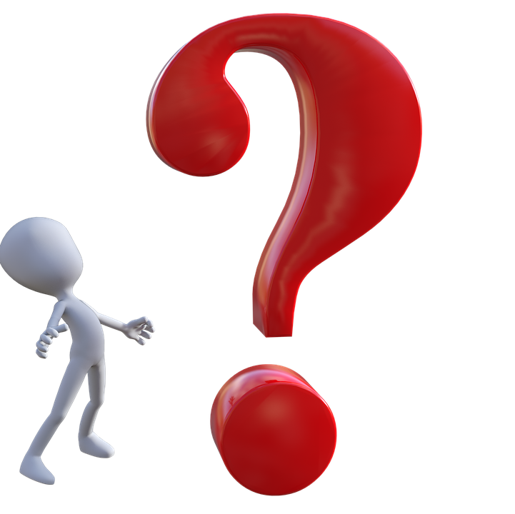
MERCI POUR VOTRE ATTENTION!!!
Vos questions et apports sont les bienvenus

